Slide 1


Флороматы
Команда: ${LK}^{2}$

Slide 2
Проблема:
Нет времени искать подходящий магазин, а подарок нужен здесь и сейчас.

Slide 3
Решение проблемы:
Наши цветочные автоматы будут расположены у входов ресторанов, театров, ЗАГСов, ТЦ и аэропортов, таким образом, у любого, желающего появляется возможность порадовать себя и своего близкого, даже если у него не было возможности или времени для выбора подходящего подарка.

Slide 4
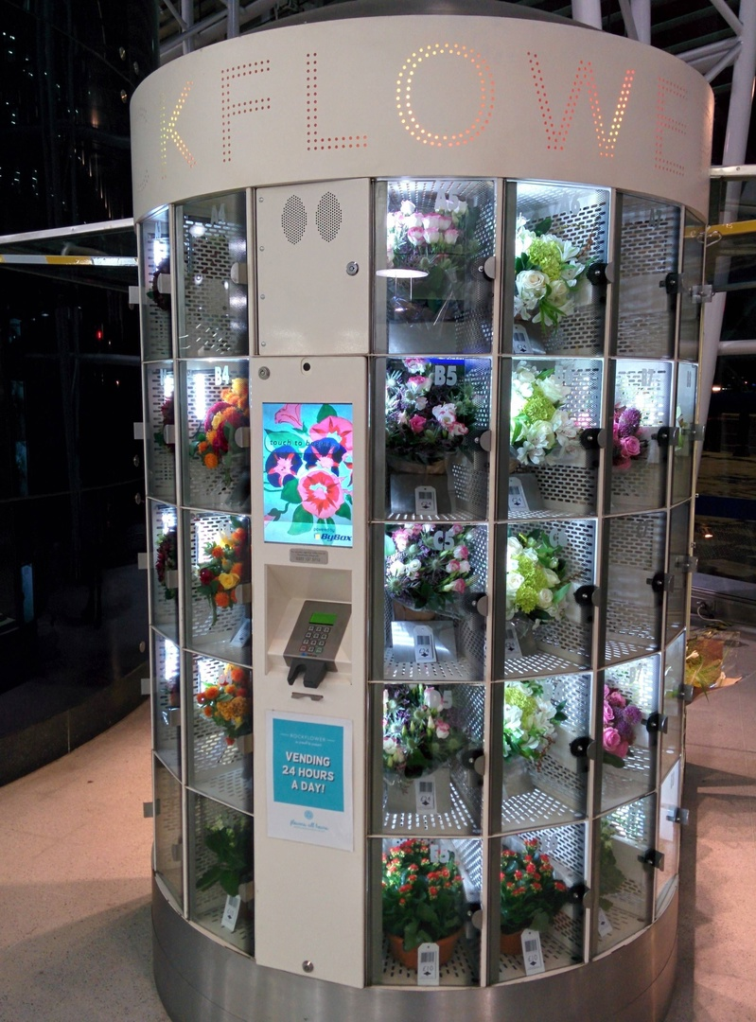
Флоромат

Slide 5
Ценность предложения:
Экономия времени
Удобство выбора подходящего букета или бокса
Порадовать близкого человека от своего лица, а не от курьера

Slide 6
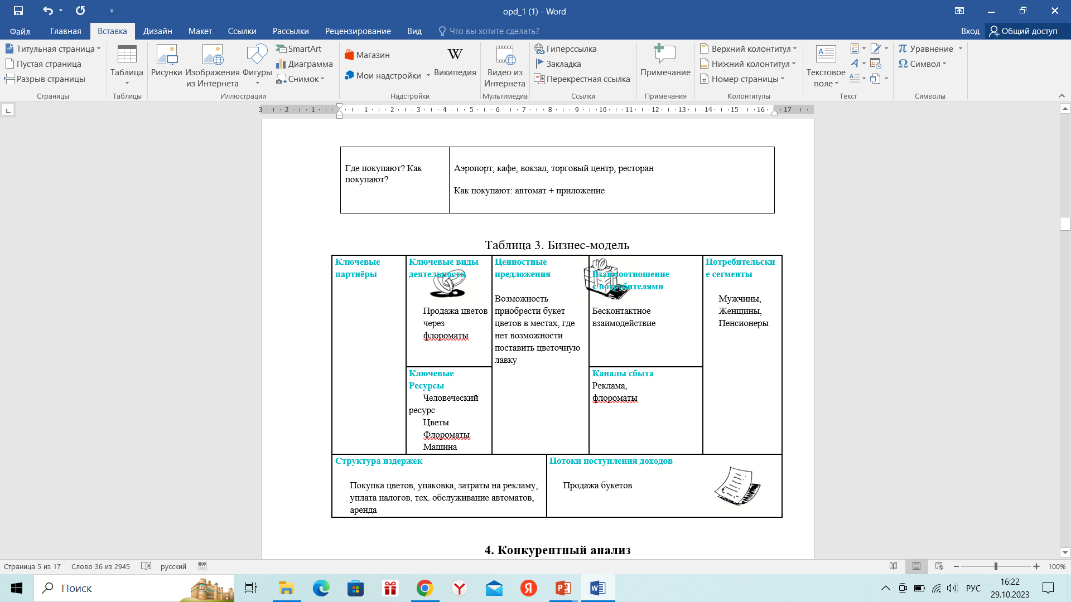
Бизнес-модель

Slide 7
Анализ рынка

Slide 8
Целевая аудитория
Клиенты В2С/Peer-to-peer:
сегменты – мужчины, женщины (18-65), пенсионеры
Конкуренты:
Цветы рядом;
Эльза;
Цветы лета

Slide 9
Размер рынка по методике PAM, TAM, SAM, SOM
Сверху-вниз Снизу-вверх
ТАМ 700 200 000 000 ТАМ 116 700 000 000
SAM 1 051 938 360 SAM 175 323 060
SOM 98 356 235,7 SOM 151 701 900

Slide 10
Каналы продвижения проекта на рынке:
Радио Болид
Период реализации: 14 дней
2. Цифровые экраны
Период реализации: 30 дней
3. Радио «Планета
Период реализации: 2 недели
4. ВК «Мой город Пермь»
Период реализации: 14 дней

Slide 11
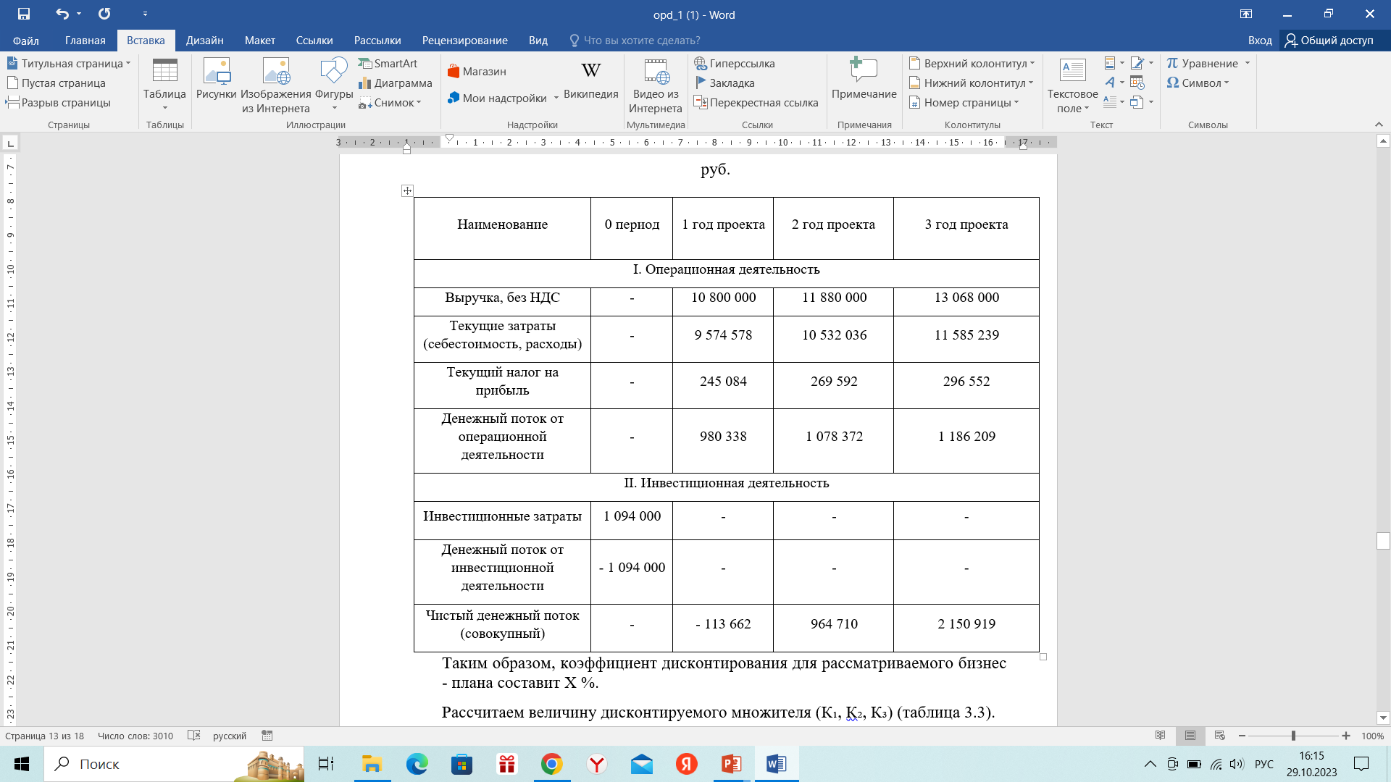
Движение денежных средств по годам

Slide 12
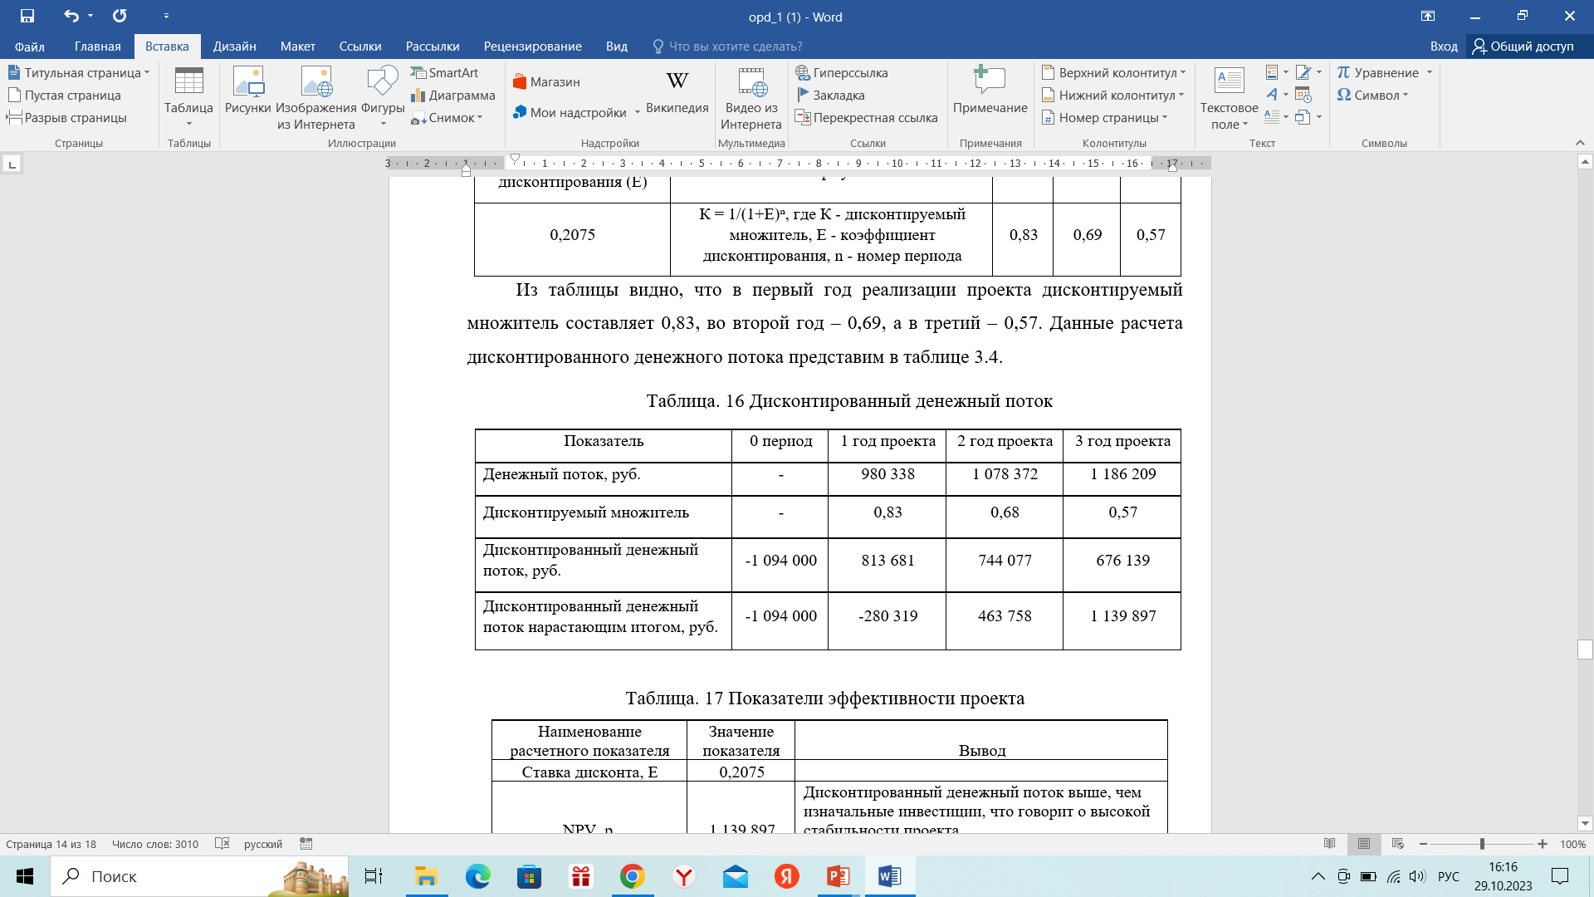
Оценка инвестиционной привлекательности

Slide 13
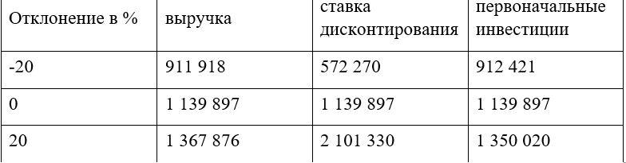
Риски проекта
Анализ чувствительности проекта показал, что изменение выручки, ставки дисконтирования, объема первоначальных инвестиций сказывается на проекте. Не все рассчитываемые показатели в пределах +-20% превышают первоначальные инвестиции, что свидетельствует о несовершенной стабильности проекта в условиях рыночной экономики.

Slide 14
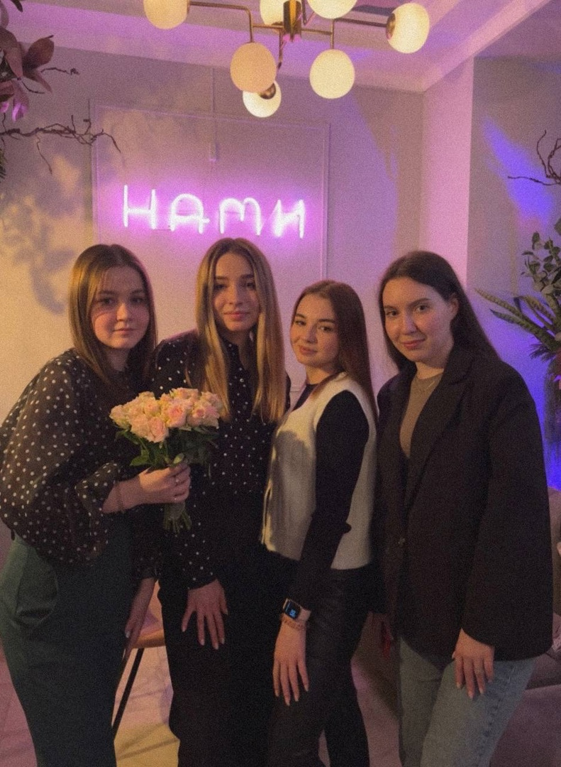
Команда:
Игнатьева Ксения – творец
Чернобровкина Валерия – исследователь
Колегова Елизавета – исполнитель
Сивец Екатерина – эксперт

Slide 15
Контакты:
Почта: LK2@mail.ru
Номер телефона: +7 (908) 277 28 29

